Slide 1
매운맛-알리신

Slide 2
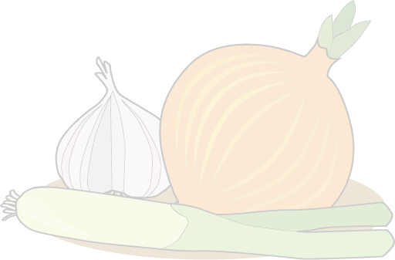
실험목표
매운맛을 느끼는 과정을 알아 보고, 매운맛 분자 중 하나인 알리신의 분자 구조를
펠트스티커로 꾸며 봅시다.
실험 준비물
알리신 도안, 원형 펠트 스티커 4종 ( 사이즈 확인: L 1종+M 2종+S 1종) **유성펜
생각해보기
내가 아는 맛은 어떤 것이 있습니까? 생각나는 대로 적어봅시다.
마늘, 양파, 대파를 생으로 먹어보면 어떤 맛, 어떤 느낌이 납니까?

Slide 3
원리학습
양파나 대파, 마늘을 생 것으로 먹어 보았나요?
어떤 맛이 느껴지나요?
우리가 알고 있는 매운 맛은 혀의 맛 세포가 느끼는 기본 맛이 아닙니다.
음식에 들어있는 매운맛 분자가 입안의 통증과 온도를 느끼는 감각세포를 자극하여 느끼게 되는
“고통＂입니다. 매운 맛을 내는 음식은 고추, 마늘, 고추냉이(와사비), 멘톨, 계피 등 여러 가지가 있습니다.
이 음식에 들어있는 매운 맛 분자는 모두 달라 입 안에서도 서로 다른 이유로 매운 맛을 느끼게 합니다.
매운 맛 성분 중의 하나인 알리신은 마늘, 양파, 대파에 많이 들어있는 유기`황`화합물 입니다.
생으로 먹고 나면 입에서 나는 고약한 냄새는 바로 `황`성분 때문입니다.
마을을 깨물지 않고 입에 넣어보면 어떤 맛도 나지 않는 것처럼 이 성분은 마늘, 양파, 대파 안에서
알린(Alliin)분자의 형태로 있다가 자르거나 빻을 때 세포가 파괴되면서 효소에 의해 알리신(Allicin)으로
변합니다. 이 분자는 휘발성이면서 지용성으로 물에 잘 녹지 않습니다.-*/

Slide 4
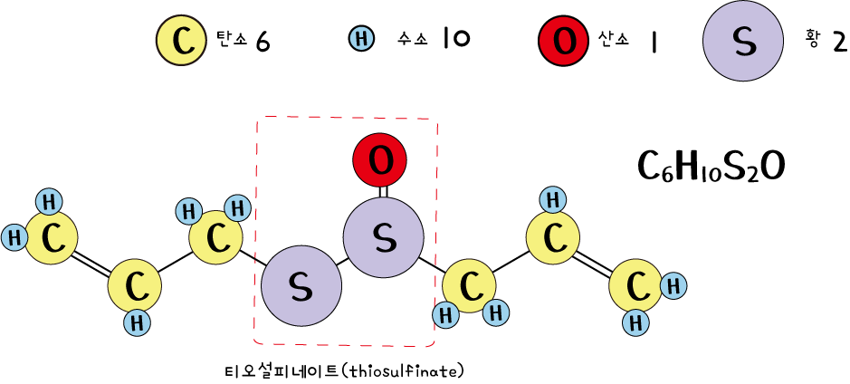
원리학습
알리신 분자는 그림과 같이 탄소, 산소, 황, 수소 로 구성되어 있습니다.

Slide 5
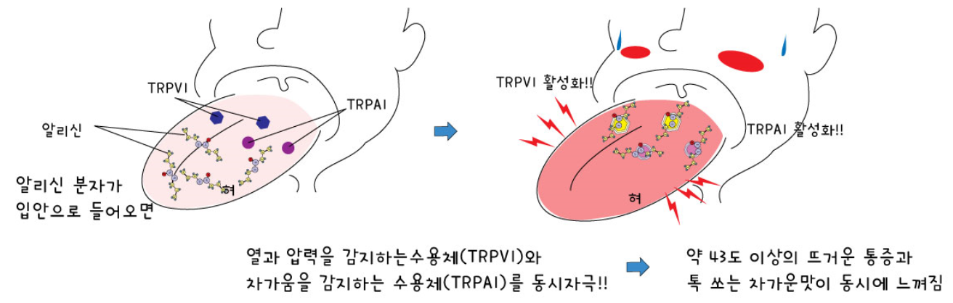
원리학습
수용체는 일종의 센서이며, 신경을 따라 대뇌로 자극을 전달하여 뜨거움과 차가움의 통증을 느끼게 됩니다.

Slide 6
원리학습
알리신(Allicin)은 뿌리로 접근하는 해충을 막기 위해 식물이 스스로 개발한 강력한 무기입니다.
또한 강력한 살균작용으로 바이러스 및 세균을 죽이는 역할도 합니다.
알리신이 체내에 흡수되면 다음과 같은 역할을 하여 도움을 줍니다.
인슐린의 분비를 촉진시켜 줍니다.
혈관을 확정시켜 혈액순환에 도움을 줍니다.
비타민 B1과 결합하여 그 흡수율을 높입니다.
활성산소와 결합하여 세포의 노화를 지연시키는 황산화 효과가 있습니다.

Slide 7
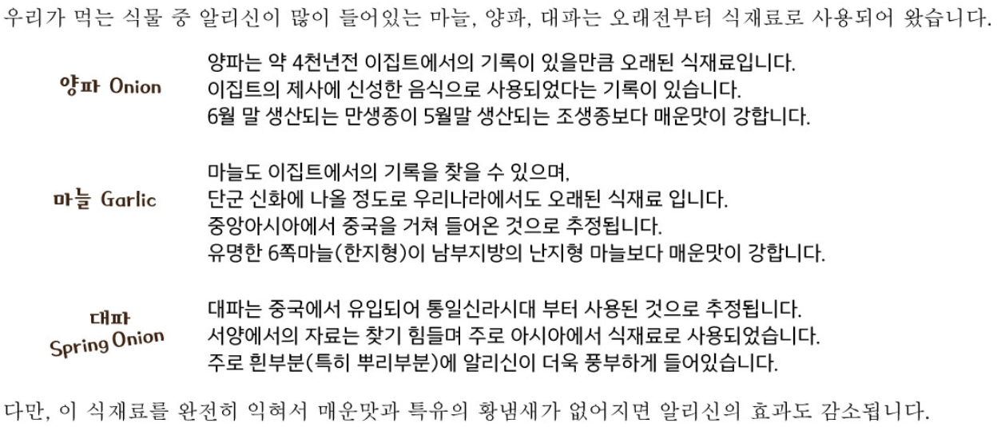
원리학습
우리가 먹는 식물 중 알리신이 많이 들어 있는 마늘, 양파, 대파는 오래 전부터 식재료로 사용되어 왔습니다.
양파는 약 4천년 전 이집트에서의 기록이 있을 만큼 오래된 식재료 입니다.
이집트의 제사에 신성한 음식으로 사용되었다는 기록이 있습니다.
6월 말 생산되는 만생종이 5월말 생산되는 조생종 보다 매운맛이 강합니다.
양파 (Onion)
마늘도 이집트에서의 기록을 찾을 수 있으며, 단군 신화에 나올 정도로 우리나라에서도
오래된 식재료 입니다. 중앙아시아에서 중국을 거쳐 들어온 것으로 추정됩니다.
유명한 6쪽마늘(한지형)이 남부지방의 난지형 마늘보다 매운맛이 강합니다.
마늘 (Garlic)
대파 (Spring
Onion)
대파는 중국에서 유입되어 통일신라시대부터 사용된 것으로 추정됩니다.
서양에서의 자료는 찾기 힘들며 주로 아시아에서 식재료로 사용되었습니다.
주로 흰 부분 (특히 뿌리 부분)에 알리신이 더욱 풍부하게 들어있습니다.
다만, 이 식재료를 완전히 익혀서 매운 맛과 특유의 황 냄새가 없어 지면 알리신의 효과도 감소됩니다.

Slide 8

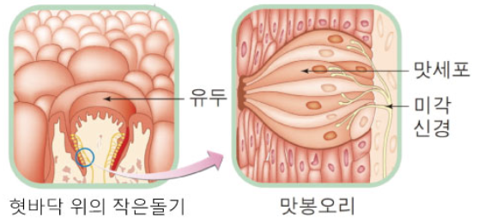
원리학습
그렇다면, 매운 맛은 우리가 말하는 ` 맛 ` 이 맞을까요?
아래 단어 중 ` 맛 `을 찾아 O표 해봅시다.
우리 혀에서 느끼는 맛은 5가지로 분류하며, 맛을 느끼는 맛 세포에서 감지하게 됩니다.
맛 세포는 혓바닥 위의 작은 돌기인 유두에 분포하고 있으며 미각 신경을 통해 대뇌로 연결되어 대뇌에
자극을 전달하게 됩니다. 위에서 제외된 떫은 맛,
부드러운 맛, 매운 맛 등은 혀의 맛 세포에서 느끼는
‘맛’ 이 아니라 압각(누르는 감각), 통각(통증을 느끼는
감각), 온*냉각(온도를 느끼는 감각) 등의 복합적인
감각입니다.

Slide 9
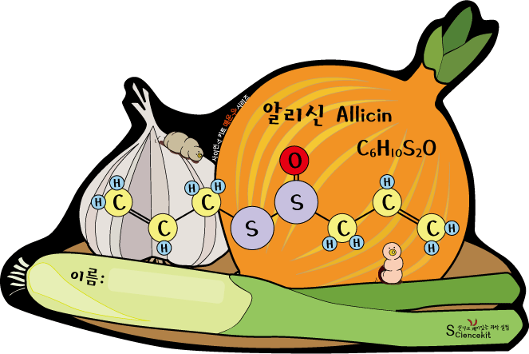
실험방법
1. 알리신 종이 도안에 그려진 그림을 확인하고 아래 순서대로 원자에 알맞은 펠트스티커를 붙입니다.
탄소 자리에 노랑색 펠트 스티커를 붙입니다.
산소 자리에 빨강색 펠트 스티커를 붙입니다.
황 자리에 하늘색 큰 펠트 스티커를 붙입니다.
수소 자리에 작은 파란색 펠트스티커를 다른
스티커 위에 그림과 같이 살짝 겹쳐 붙입니다.
2. 모든 원자가 잘 붙었는지 그 개수를 확인합니다.
3. 이름 쓰는 칸에 유성펜으로 이름을 씁니다.

Slide 10
확인학습
1. 매운맛 성분의 화학 물질인 알리신의 특징을 정리해봅시다.
알리신의 분자 구조와 특징
알리신을 느끼는 과정
알리신이 우리 몸 속에서 하는 작용
2. 마늘, 양파나 대파를 썰면서 너무 매워 눈물이 흐르는 때가 있습니다. 먹지도 않았는데 눈물이 흐를
정도로 매운 이유는 무엇일까요? 울지 않고 이 식재료를 사용하려면 어떤 방법이 좋을까요?

Slide 11
